Slide 1
Игра «Гильдия Хранителей леса»
Жданова Мария
Олешицкий Влас

Slide 2
Библиотеки использованные для создания игры:
Pygame
sys
random
sqlite3
PyQt6
os

Slide 3
Идея и цель проекта:
В нашем проекте мы создали игру, в которой игроки становятся членами гильдии «Хранителей леса». Эта гильдия, обладая обширной и загадочной территорией леса, берет на себя ответственность за его исследование и защиту окружающих от странностей этого леса. У каждого игрока есть поручения, которые он должен выполнить.
Цель проекта была в реализации игры с помощью библиотеки pygame. В игре присутствуют элементы сюжета.

Slide 4
Основные классы:
Tile – отвечает за отображение плиток уровня
Player – отвечает за создание и передвижение персонажа
Monster - отвечает за создание и передвижение монстра
SpeedBar – отвечает за шкалу ускорения
RegistrationForm – за регистрацию
StartForm – за авторизацию

Slide 5
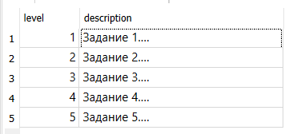
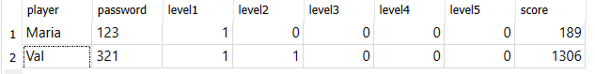
База данных:
Проект реализует работу с базой данных. В БД храниться логин и пароль пользователя, прогресс прохождения уровней и их описание.
В БД есть две таблицы players и levels.

Slide 6
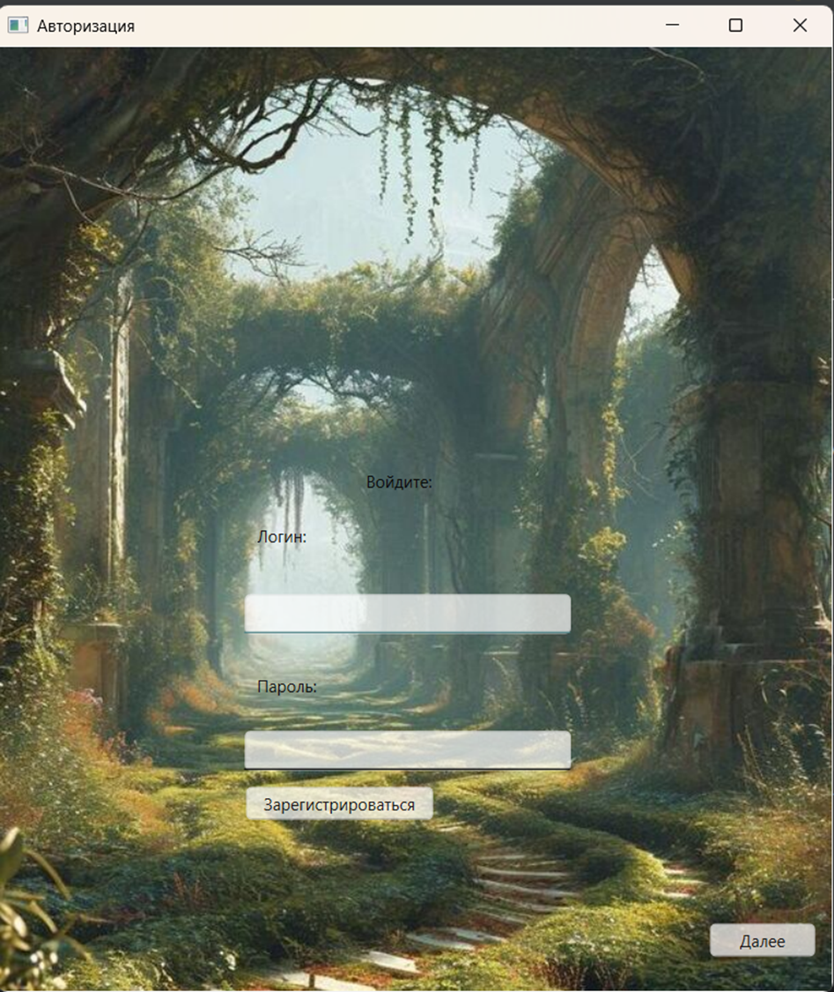
Окно авторизации:

Slide 7
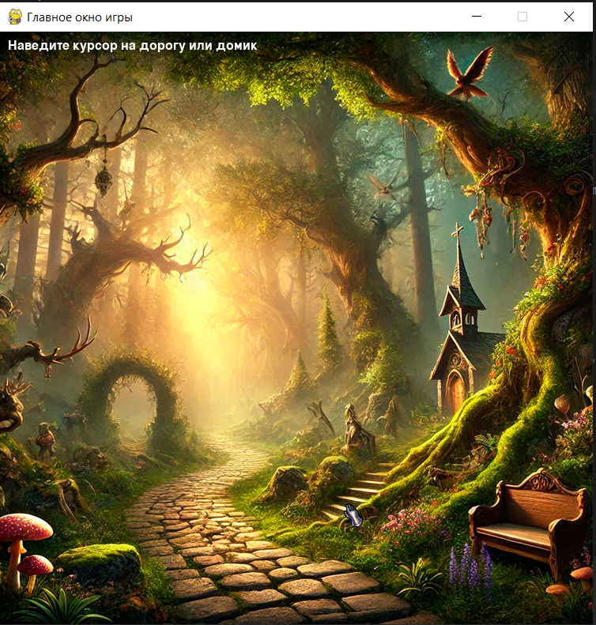
Стартовое окно:
Здесь игроку представлен выбор отправиться в путь или зайти в здание (там он может просмотреть свой профиль)

Slide 8
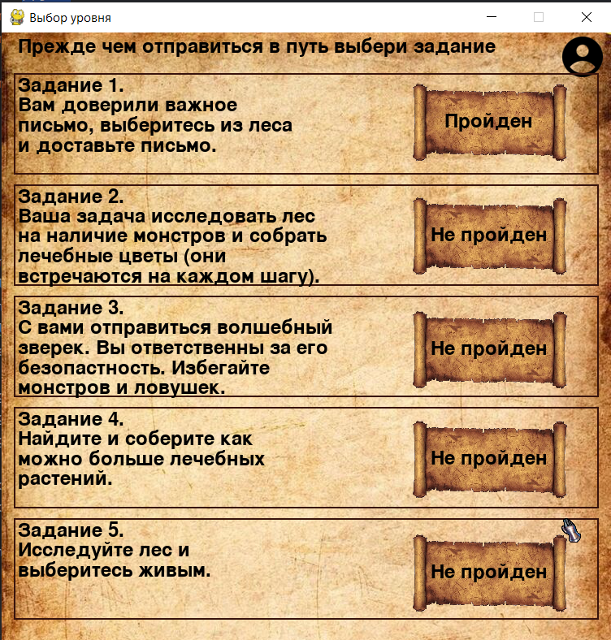
Окно выбора уровня:
Здесь игроку предоставлены задание, которые им назначила гильдия

Slide 9
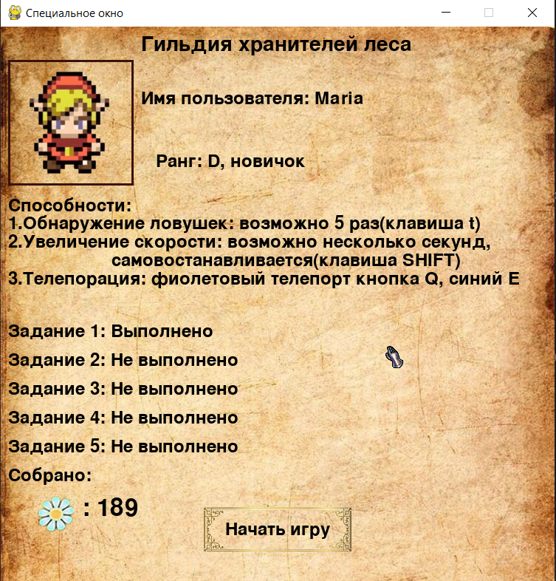
Окно профиля:
На этом окне представлен профиль персонажа. Игрок может посмотреть свой ранг, способности, выполнено задание или нет и сколько он собрал цветов.
Ранг зависит от количества собранных цветов.
В способностях описано как ими пользоваться.

Slide 10
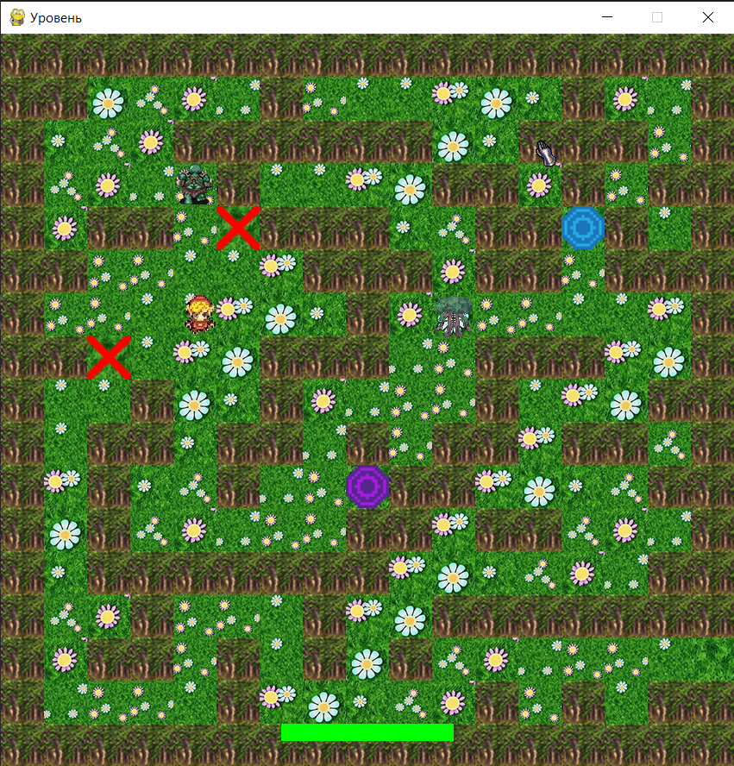
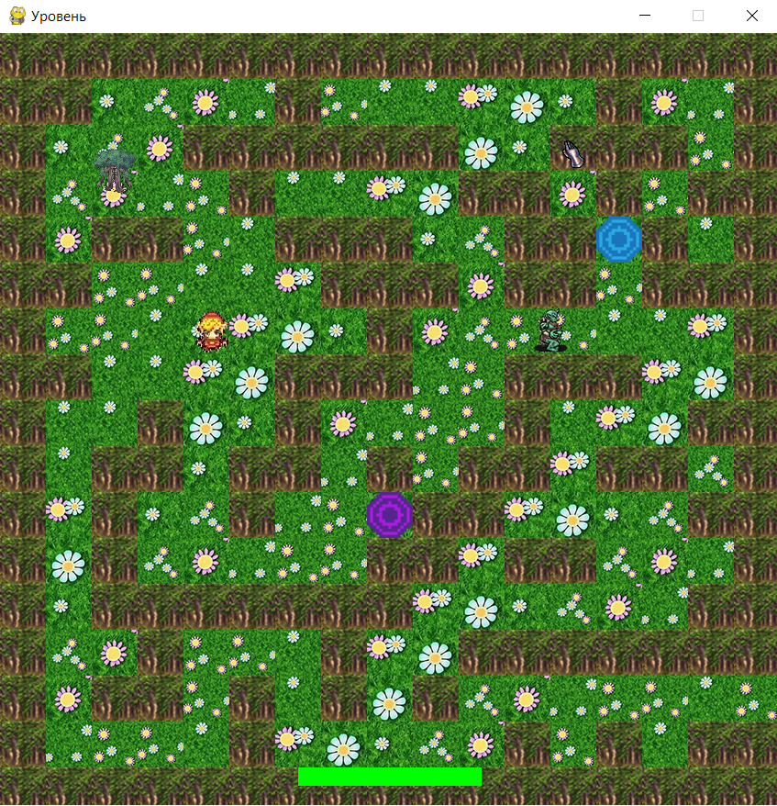
Окно уровня:
На уровне есть телепорты, монстры и ловушки (красные кресты появляются при использовании способности)

Slide 11
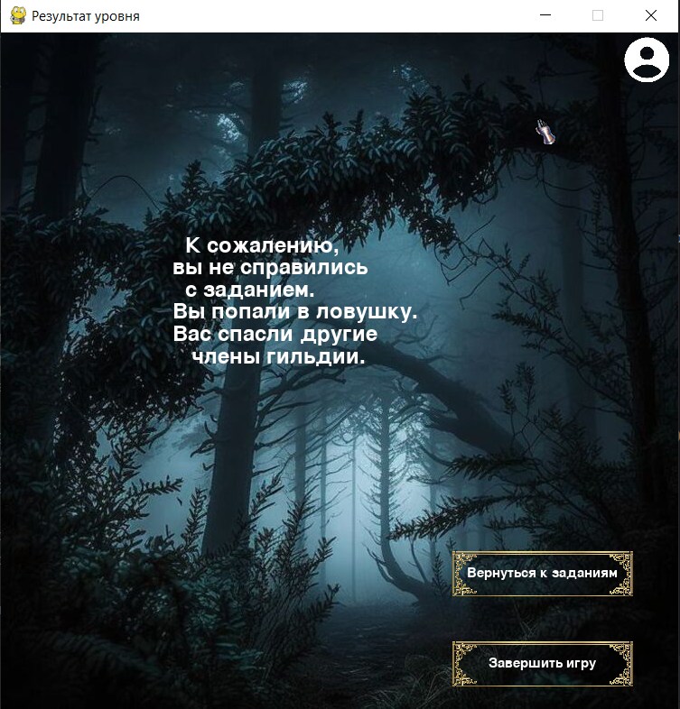
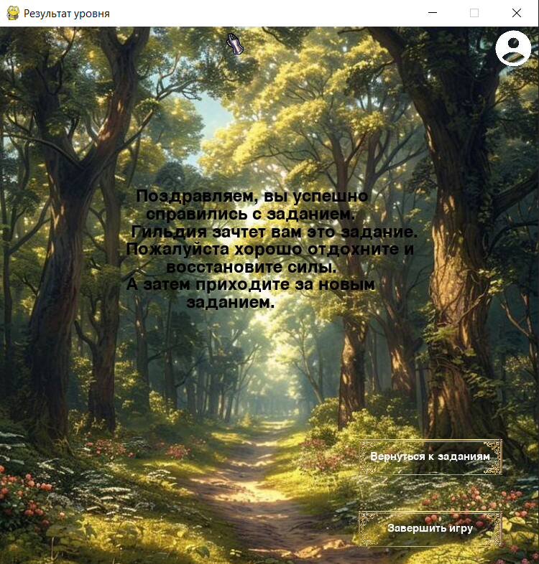
Финальное окно:

Slide 12
Спасибо за внимание

